Slide 1


دانشگاه صنعتی امیرکبیر دانشکده برق پایان نامه ی کارشناسی ارشد بهبود عملکرد شبکه هاي دسترسی رادیویی ابري با مشارکت توزیع شده
استاد راهنما : جناب آقای دکتر عمادی
استاد مشاور : جناب آقای دکتر محمدی
مژده کربلایی مطلب 94123164
مهر 1396

Slide 2

2/50

Slide 3

فهرست مطالب
مقدمه و کلیات
1
مروری بر پژوهش های پیشین
2
تخصیص منابع در لینک فروسو
3
تخصیص منابع در لینک فراسو
4
تخصیص منابع به صورت تقسیم زمانی
5
نتیجه گیری و پیشنهادات
6

Slide 4
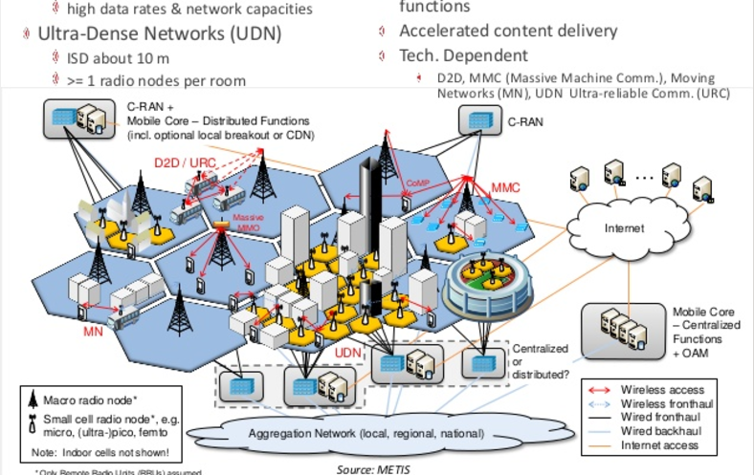
مقدمه ای بر ساختار C-RAN

Slide 5
نسل پنجم مخابرات 5G
مقدمه
مزایای 5G در برابر 4G :
ارائه طیف بالاتر و بهره وری انرژی بیشتر
دستیابی5G به رشد ظرفیت سیستم با ضریب حداقل 1000
بهینه سازی انرژی با ضریب حداقل 10
شامل یک شبکه ی فشرده با هسته ی هوشمند و منعطف
فناوری های مورد استفاده
موج میلیمتری
پردازش ابری
femtocell
Massive MIMO
پیشینه ی تحقیق
تخصیص منابع در لینک فروسو
تخصیص منابع در لینک فراسو
تخصیص منابع به صورت تقسیم زمانی

Slide 6
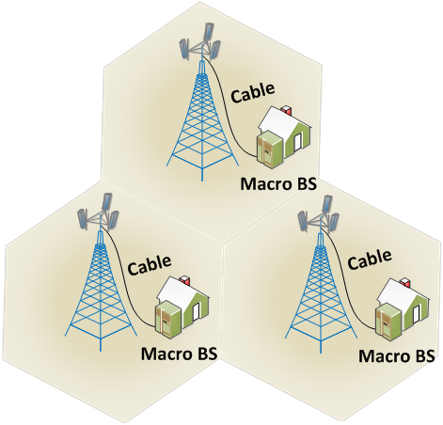
تکامل ساختار ایستگاه های پایه( (BSها
مقدمه
ساختار های سنتی
ایستگاه های پایه با RRH
شبکه های دسترسی رادیوی ابری
C-RAN
H-CRAN
F-RAN
پیشینه ی تحقیق
تخصیص منابع در لینک فروسو
تخصیص منابع در لینک فراسو
تخصیص منابع به صورت تقسیم زمانی

Slide 7
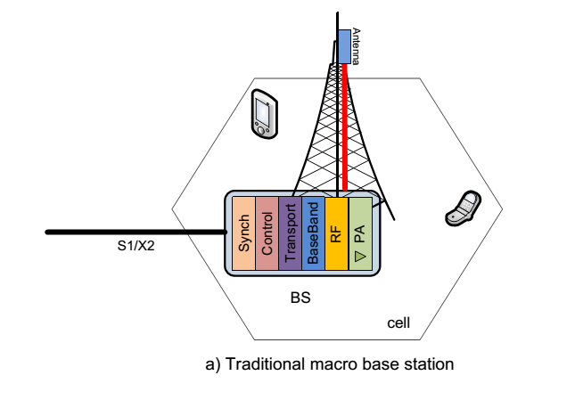
معماری اولیه و سنتی
مقدمه
پردازش های رادیویی و باند پایه در داخل ایستگاه پایه
مدول آنتن نیز در فاصله ی چند متری از مدول رادیویی
ارتباط آنها توسط کابل کواکسیال
سبب افزایش تلفات در شبکه می باشد
پیشینه ی تحقیق
تخصیص منابع در لینک فروسو
تخصیص منابع در لینک فراسو
تخصیص منابع به صورت تقسیم زمانی

Slide 8
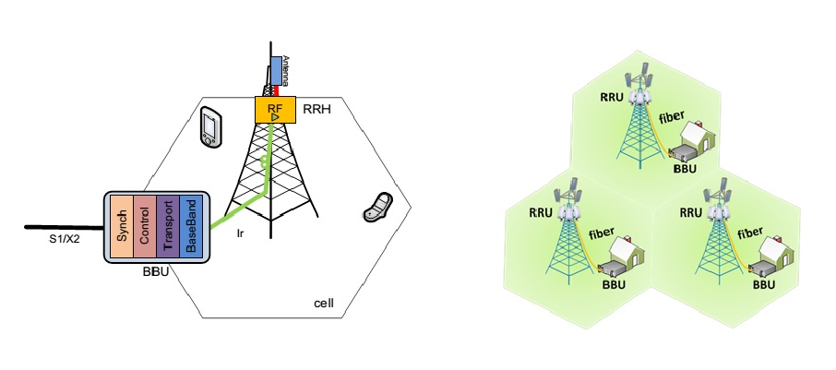
ایستگاه پایه با RRH
مقدمه
ایستگاه پایه به یک قسمت پردازشی و یک قسمت رادیویی تقسیم میشود
قسمت رادیویی RRH یا واحد ارتباط راه دور(RRU) نامیده میشود
در واحد RRH پردازش دیجیتال،تبدیل دیجیتال به آنالوگ، تبدیل آنالوگ به دیجیتال،تقویت توان و فیلترینگ انجام میشود
پردازش سیگنال باند پایه با عنوان BBU یا واحد داده شناخته میشود (Data Unit)
پیشینه ی تحقیق
تخصیص منابع در لینک فروسو
تخصیص منابع در لینک فراسو
تخصیص منابع به صورت تقسیم زمانی

Slide 9
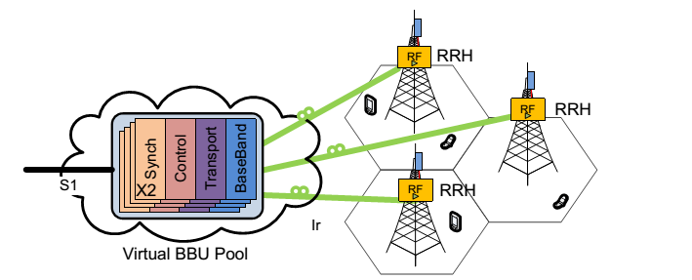
شبکه ی دسترسی رادیویی ابری- C-RAN
مقدمه
واحد مرکزی باند پایه-Centralized Based Band Unit
شکل گیری BBU ها به صورت یک مجموعه ی واحد تحت عنوان BBU Pool
در راستای بهینه سازی عملکرد BBU ها در مواجهه باایستگاههای پایه پر ترافیک و کم ترافیک
به اشتراک گزاری این مجموعه بین چندین سلول
در نظر گرفتن BBU Pool به عنوان یک خوشه ی مجازی که شامل پردازش گرهایی است که پردازش های باند پایه را انجام می دهند
پیشینه ی تحقیق
تخصیص منابع در لینک فروسو
تخصیص منابع در لینک فراسو
تخصیص منابع به صورت تقسیم زمانی

Slide 10
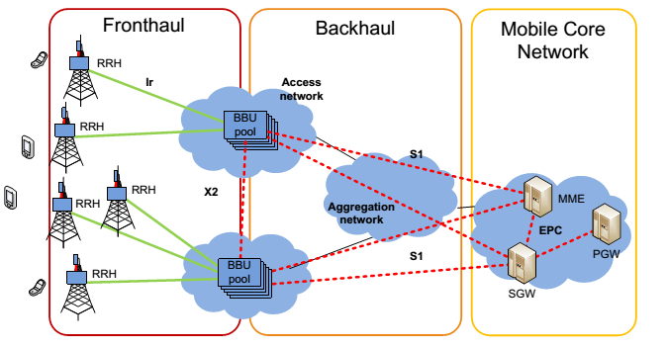
شبکه ی دسترسی رادیویی ابری- C-RAN
مقدمه
لینک Fronthaul
به مرحله ی اتصال سایت های RRH به BBUPool
RRH
عملکرد بعنوان واحدهای رادیویی (RU) یا(RRH)
Backhaul
اتصال BBUPool به هسته ی شبکه ی سیار
پیشینه ی تحقیق
تخصیص منابع در لینک فروسو
تخصیص منابع در لینک فراسو
تخصیص منابع به صورت تقسیم زمانی

Slide 11
چرا ساختار C-RANمورد توجه قرار گرفته است؟
مقدمه
مصرف انرژِی پایین
صرفه جویی در انرژی تا 71% بیشتر از RAN های معمولی
CAPEX و OPEX کمتر
کاهش مصرف 15% ای CAPEX و 50% ای OPEX نسبت به شبکه ی 4G eNodeBتوزیع شده
داشتن سیستم سریعتر
صرفه جویی 1/3 از زمان در این سیستم
تطبیق پذیری بر ترافیک غیر یکنواخت و قابلیت و مقیاس پذیری
ارزیابی ها نشان میدهد در شهرهای بزرگ تعدادBBU -ها تا 75% نسبت به حالت RAN معمولی
کاهش میابد
پیشینه ی تحقیق
تخصیص منابع در لینک فروسو
تخصیص منابع در لینک فراسو
تخصیص منابع به صورت تقسیم زمانی

Slide 12
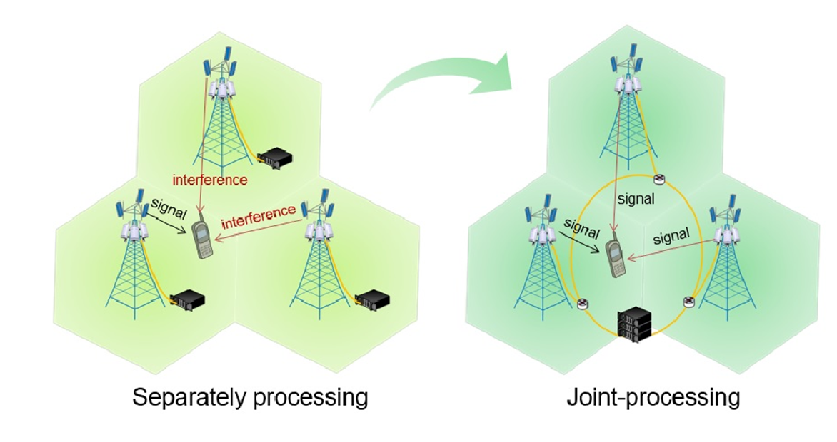
چرا ساختار C-RANمورد توجه قرار گرفته است؟
مقدمه
تداخل عمده ترین محدودیت است
برای مثال در شهرهای بزرگ چین فاصله ی BTS ها از یکدیگر تنها 100-200 متر است و این تبدیل به یک چالش بزرگ شده است
ارتباط مشارکتی بهترین راه حل است
تبدیل تداخل به سیگنال های مفید
استفاده ی بهتر ازTDD متقابل کانال
افزایش قابلیت و ظرفیت سیستم و کاهش تاخیر
پیشینه ی تحقیق
تخصیص منابع در لینک فروسو
تخصیص منابع در لینک فراسو
تخصیص منابع به صورت تقسیم زمانی

Slide 13
چالش های پیش روی شبکه ی C-RAN
مقدمه
چالش های C-RAN
نیاز به پهنای باند وسیع و جیتر و تاخیر دقیق
نیاز به شبکه ی انتقال ارزان
نحوه ی مشارکت BBU ها نحوه ی اتصال و خوشه بندی
معایب ساختار C-RAN
محدودیت ظرفیت و تاخیر زمانی در لینک fronthaulو کاهش قابل توجه طیف فرکانسی و گین
محدودیت ظرفیت در لینک backhaul
پیشینه ی تحقیق
تخصیص منابع در لینک فروسو
تخصیص منابع در لینک فراسو
تخصیص منابع به صورت تقسیم زمانی

Slide 14
ادبیات و پیشینه ی تحقیق

Slide 15
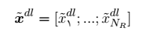
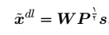
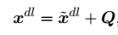
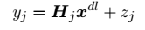
لینک فروسو- سیستم مدل اول
مقدمه
در حالت فروسو پیام از واحد کنترل از طریق لینک محدود fronthaul به واحدهای رادیویی رسیده و سپس به کاربران منتقل می گردد
در واحد کنترل
کدگذاری صورت می گیرد.
پیش کدگذاری اعمال می شود.
فشرده سازی صورت می گیرد.
پیشینه ی تحقیق
تخصیص منابع در لینک فروسو
تخصیص منابع در لینک فراسو
تخصیص منابع به صورت تقسیم زمانی

Slide 16
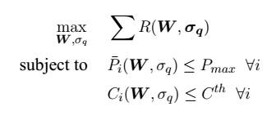
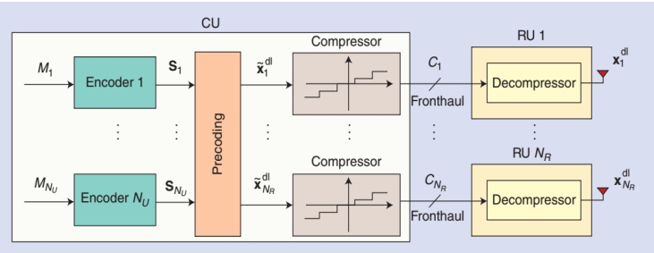
لینک فروسو- سیستم مدل اول
مقدمه
هدف
پیشینه ی تحقیق
تخصیص منابع در لینک فروسو
تخصیص منابع در لینک فراسو
تخصیص منابع به صورت تقسیم زمانی

Slide 17
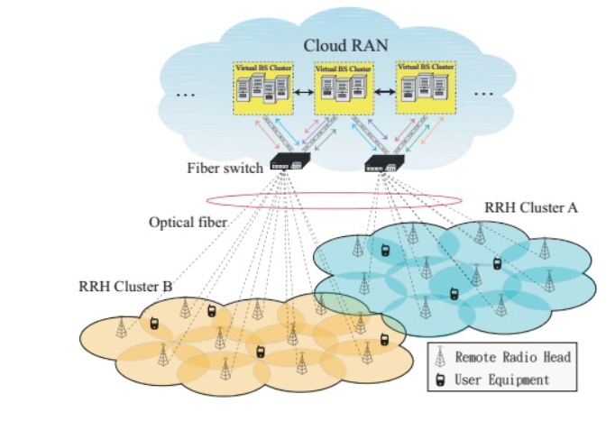
لینک فروسو- سیستم مدل دوم
مقدمه
فرض : کاربران و واحد های رادیویی بهS خوشه تقسیم شده اند.
پیشینه ی تحقیق
تخصیص منابع در لینک فروسو
تخصیص منابع در لینک فراسو
تخصیص منابع به صورت تقسیم زمانی

Slide 18
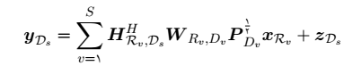
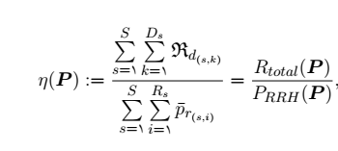
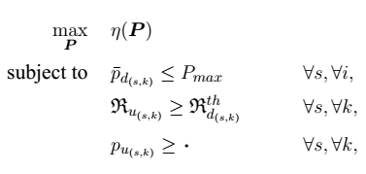
لینک فروسو- سیستم مدل دوم
مقدمه
بردار سیگنال دریافتی براي کاربران در s امین خوشه
بازدهی انرژی به این صورت تعریف شده است
هدف
پیشینه ی تحقیق
تخصیص منابع در لینک فروسو
تخصیص منابع در لینک فراسو
تخصیص منابع به صورت تقسیم زمانی

Slide 19
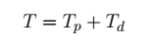
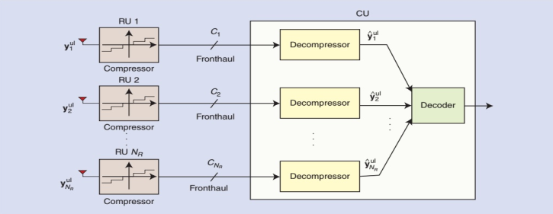
لینک فراسو- سیستم مدل اول
مقدمه
سیستم مدل اول
در این سیستم مدل زمان ارسال پیام به دو بخش تقسیم می گردد. بخشی از زمان در ابتدا براي ارسال پایلوت و بخشی دیگر صرف ارسال پیام می گردد
پیشینه ی تحقیق
تخصیص منابع در لینک فروسو
تخصیص منابع در لینک فراسو
تخصیص منابع به صورت تقسیم زمانی

Slide 20
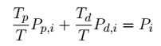
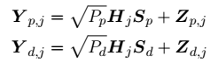
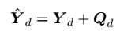
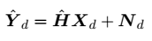
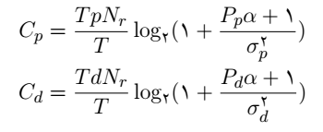
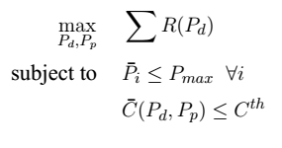
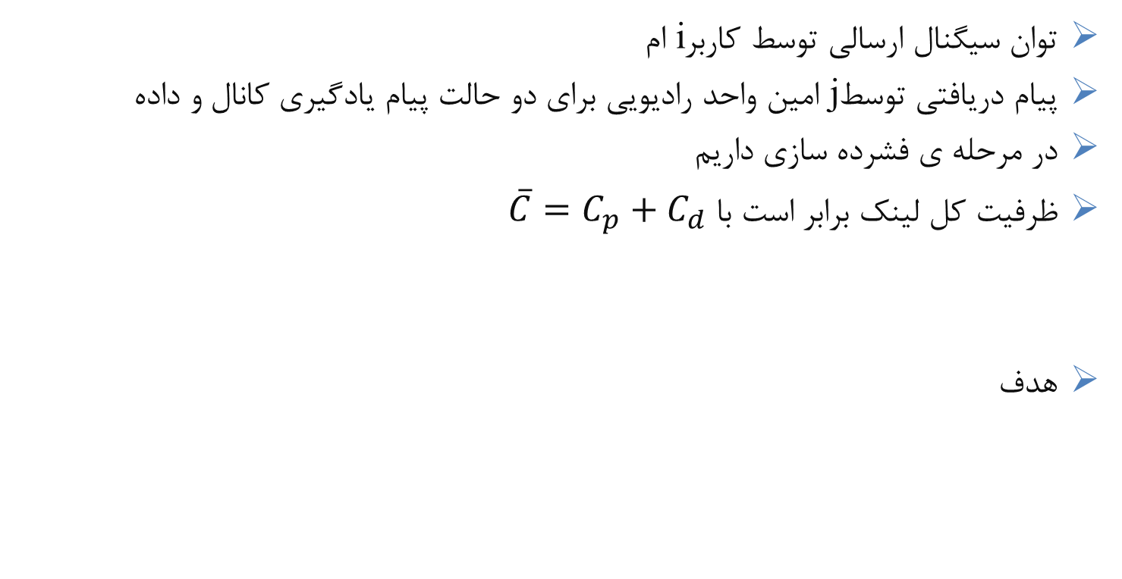
لینک فراسو- سیستم مدل اول
مقدمه
توان سیگنال ارسالی توسط کاربرi ام
پیام دریافتی توسطj امین واحد رادیویی براي دو حالت پیام یادگیري کانال و داده
در مرحله ی فشرده سازی داریم
ظرفیت کل لینک برابر است با $\overline{C}=C_{p}+C_{d}$
هدف
پیشینه ی تحقیق
تخصیص منابع در لینک فروسو
تخصیص منابع در لینک فراسو
تخصیص منابع به صورت تقسیم زمانی

Slide 21
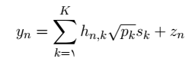
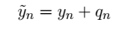
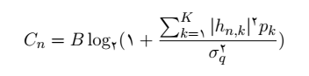
لینک فراسو- سیستم مدل دوم
مقدمه
پیشینه ی تحقیق
در این سیستم مدل فرض بر این است که Nتا واحد رادیویی داریم که Kکاربر را سرویس دهی می کنند.
یادگیری کانال در نظر گرفته نشده است.
سیگنال دریافتی توسط nامین واحد رادیویی
پیام فشرده شده در واحد رادیویی
نرخ انتقال پیام از nامین واحد رادیویی به واحد کنترل از طریق لینکfronthaul
تخصیص منابع در لینک فروسو
تخصیص منابع در لینک فراسو
تخصیص منابع به صورت تقسیم زمانی

Slide 22
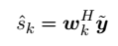
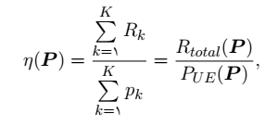
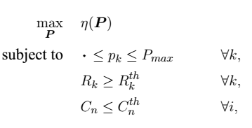
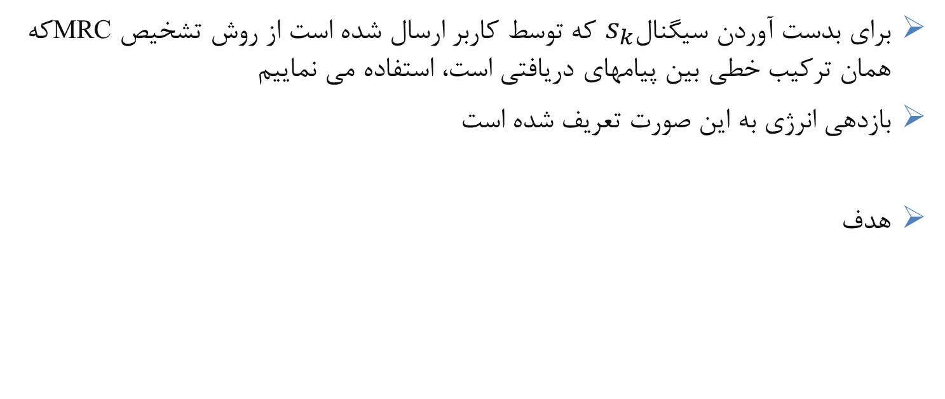
لینک فراسو- سیستم مدل دوم
مقدمه
براي بدست آوردن سیگنال $s_{k}$که توسط کاربر ارسال شده است از روش تشخیص MRCکه همان ترکیب خطی بین پیامهاي دریافتی است، استفاده می نماییم
بازدهی انرژی به این صورت تعریف شده است
هدف
پیشینه ی تحقیق
تخصیص منابع در لینک فروسو
تخصیص منابع در لینک فراسو
تخصیص منابع به صورت تقسیم زمانی

Slide 23
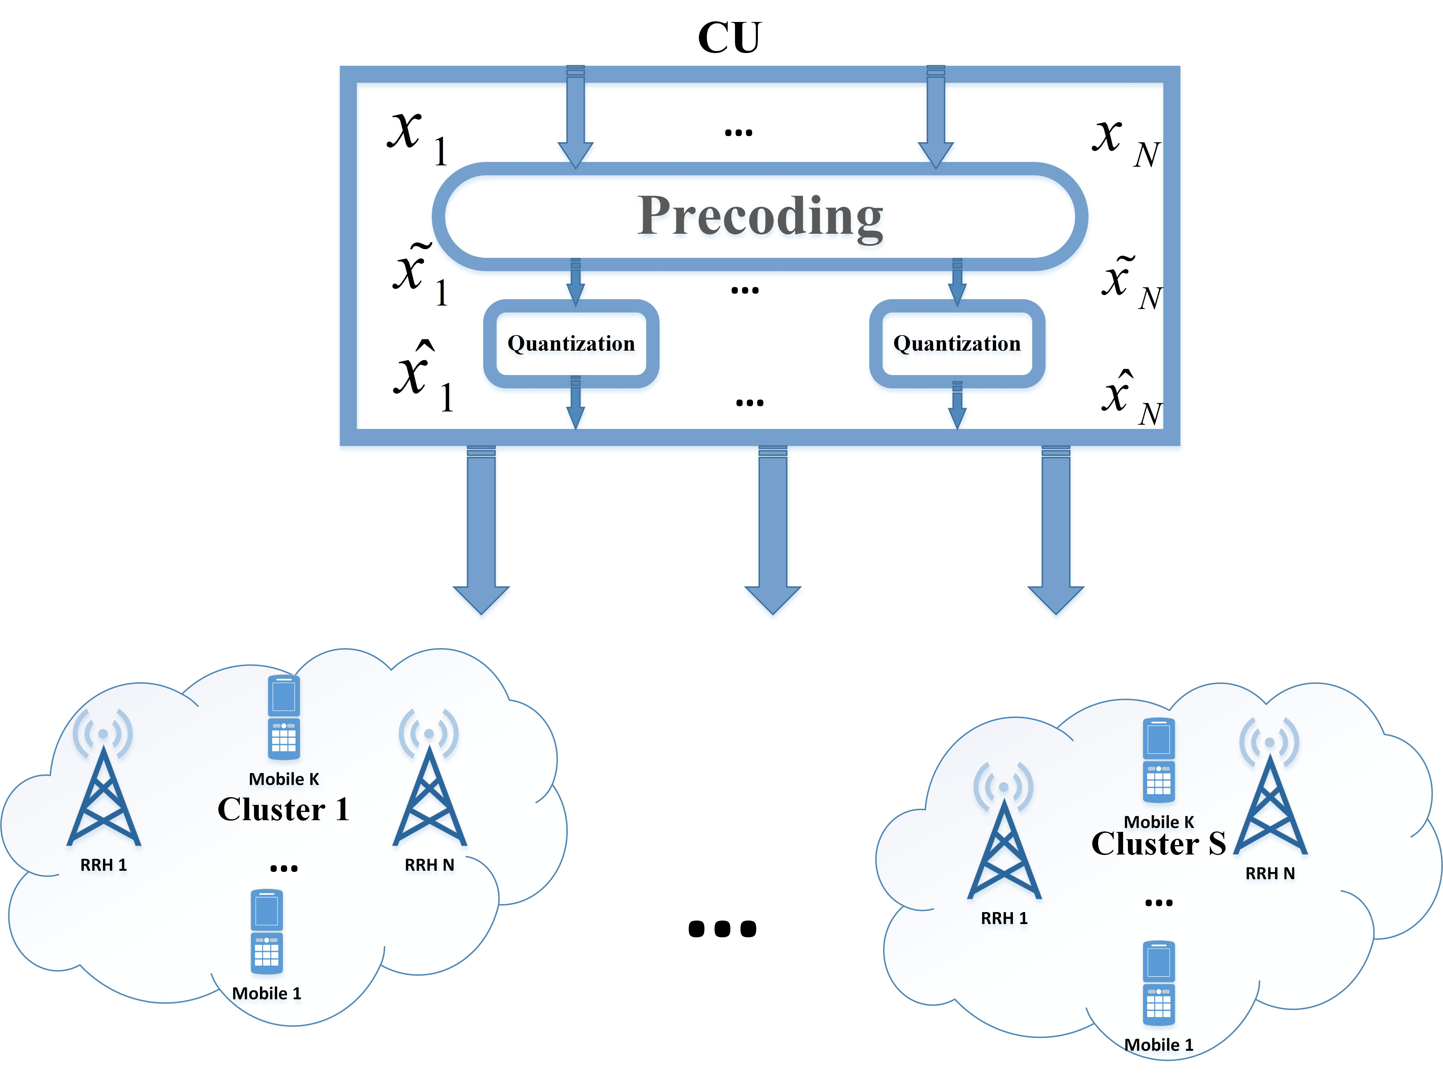
تخصیص منابع در لینک فروسو

Slide 24
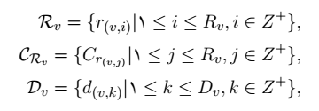
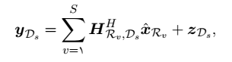
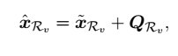
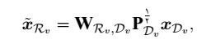
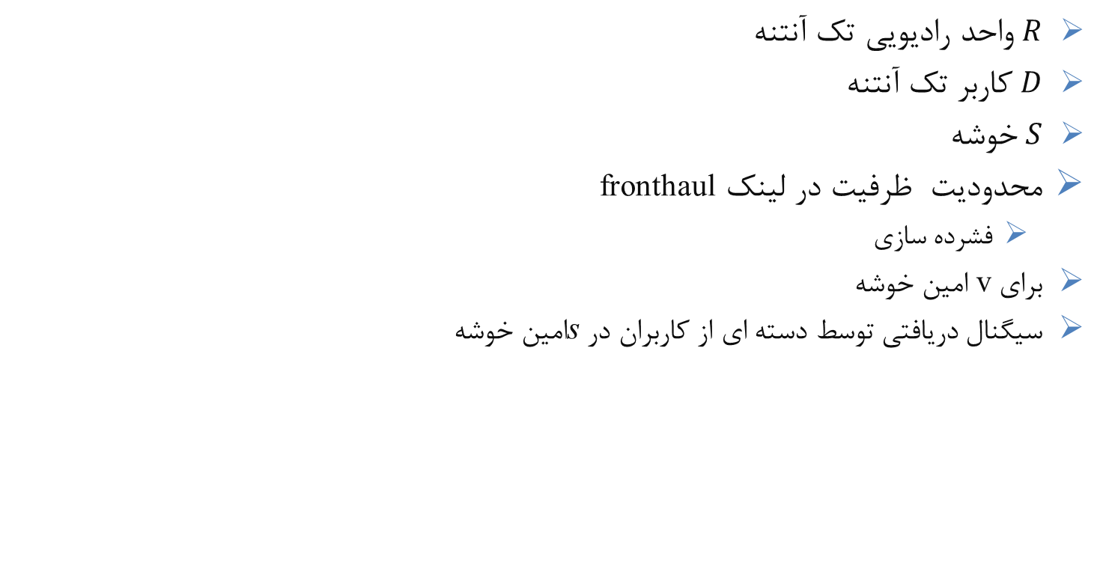
سیستم مدل لینک فروسو
مقدمه
$R$ واحد رادیویی تک آنتنه
$D$ کاربر تک آنتنه
$S$ خوشه
محدودیت ظرفیت در لینک fronthaul
فشرده سازی
برای v امین خوشه
سیگنال دریافتی توسط دسته اي از کاربران در sامین خوشه
پیشینه ی تحقیق
تخصیص منابع در لینک فروسو
تخصیص منابع در لینک فراسو
تخصیص منابع به صورت تقسیم زمانی

Slide 25
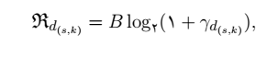
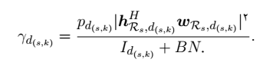
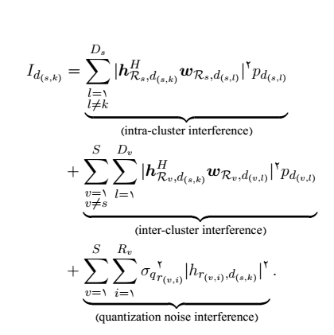
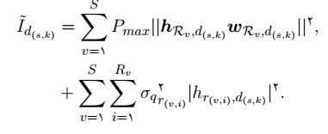

نرخ قابل دسترس
مقدمه
نرخ قابل دسترسی برای کاربر $d_{s,k}$
نسبت سیگنال به نویز
تداخل
پیشینه ی تحقیق
تخصیص منابع در لینک فروسو
تخصیص منابع در لینک فراسو
تخصیص منابع به صورت تقسیم زمانی

Slide 26
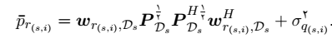
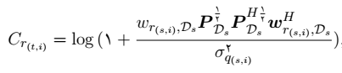
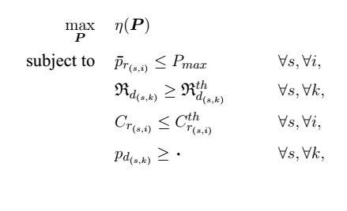
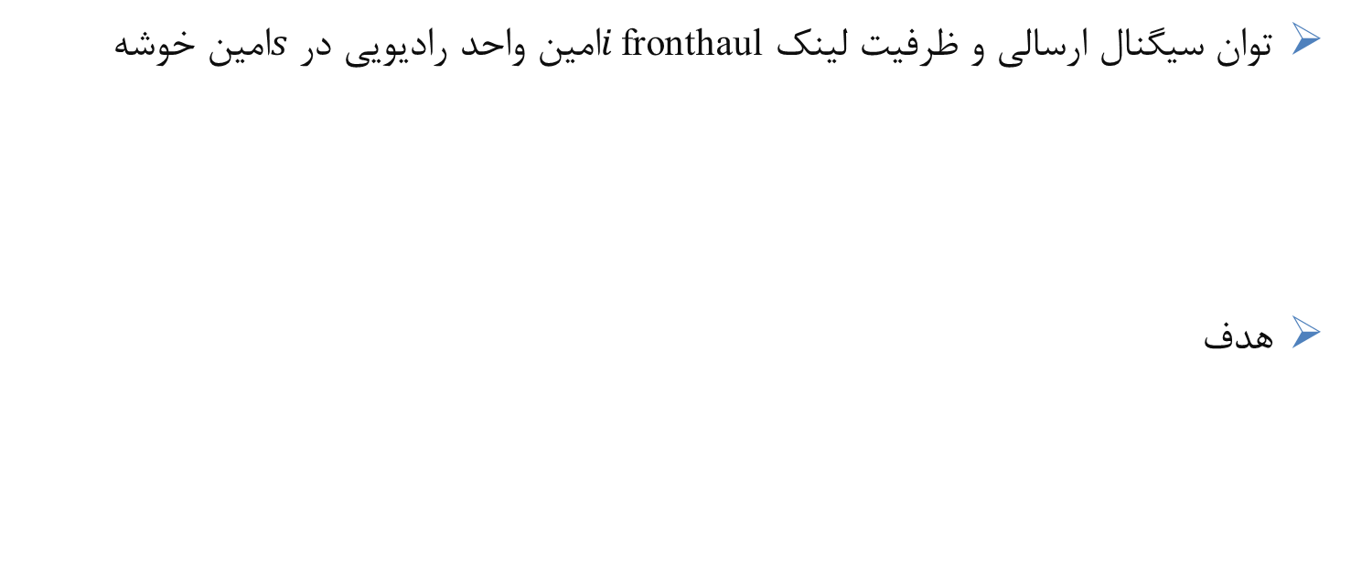
شرح مسئله
مقدمه
توان سیگنال ارسالی و ظرفیت لینک fronthaul $i$امین واحد رادیویی در $s$امین خوشه
هدف
پیشینه ی تحقیق
تخصیص منابع در لینک فروسو
تخصیص منابع در لینک فراسو
تخصیص منابع به صورت تقسیم زمانی

Slide 27
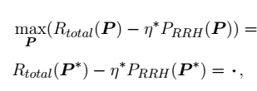
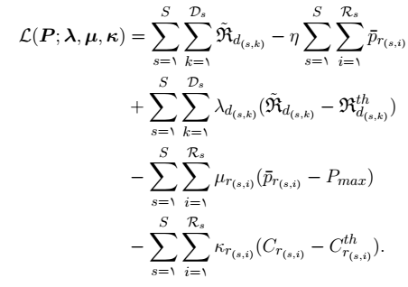
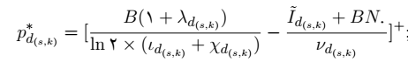
الگوریتم مورد استفاده
مقدمه
پیشینه ی تحقیق
قضیه
با استفاده از قضیه ی بیان شده و روش لاگرانژ
توان بهینه
تخصیص منابع در لینک فروسو
تخصیص منابع در لینک فراسو
تخصیص منابع به صورت تقسیم زمانی

Slide 28

الگوریتم مورد استفاده
مقدمه
پیشینه ی تحقیق
تخصیص منابع در لینک فروسو
تخصیص منابع در لینک فراسو
تخصیص منابع به صورت تقسیم زمانی

Slide 29




نتایج عددی
مقدمه
پیشینه ی تحقیق
تخصیص منابع در لینک فروسو
تخصیص منابع در لینک فراسو
تخصیص منابع به صورت تقسیم زمانی

Slide 30

تخصیص منابع در لینک فراسو

Slide 31




آنالیز نرخ قابل دسترس
مقدمه
پیشینه ی تحقیق
نرخ قابل دسترسی برای کاربر $d_{s,k}$
نسبت سیگنال به نویز
پیام دریافتی توسط واحد رادیویی nام در دسته ي sام
تخصیص منابع در لینک فروسو
تخصیص منابع در لینک فراسو
تخصیص منابع به صورت تقسیم زمانی

Slide 32



آنالیز نرخ قابل دسترس
مقدمه
پیشینه ی تحقیق
پیام دریافتی توسط واحد رادیویی nام در s امین خوشه، بعد از فشرده سازي
پیام هر کاربر در واحد کنترل با اعمال پرتو دهی بدست می آید
تداخل و نویز بدست آمده
تخصیص منابع در لینک فروسو
تخصیص منابع در لینک فراسو
تخصیص منابع به صورت تقسیم زمانی

Slide 33

شرح مسئله
مقدمه
نرخ قابل دسترس بر روي لینک fronthaul بین nامین واحد رادیویی در sامین خوشه و واحد کنترل
رابطه ی بازدهی انرژی
پیشینه ی تحقیق
تخصیص منابع در لینک فروسو
تخصیص منابع در لینک فراسو
تخصیص منابع به صورت تقسیم زمانی

Slide 34




شرح مسئله
مقدمه
پیشینه ی تحقیق
هدف
قضیه
تابع لاگرانژ بدست آمده
توان بهینه
تخصیص منابع در لینک فروسو
تخصیص منابع در لینک فراسو
تخصیص منابع به صورت تقسیم زمانی

Slide 35

الگوریتم مورد استفاده
مقدمه
پیشینه ی تحقیق
تخصیص منابع در لینک فروسو
تخصیص منابع در لینک فراسو
تخصیص منابع به صورت تقسیم زمانی

Slide 36



نتایج عددی
مقدمه
پیشینه ی تحقیق
تخصیص منابع در لینک فروسو
تخصیص منابع در لینک فراسو
تخصیص منابع به صورت تقسیم زمانی

Slide 37
تخصیص منابع به صورت تقسیم زمانی

Slide 38


سیستم مدل
مقدمه
فرض بر این است که این سیستم شامل $S$ خوشه می باشد که$S_{1}$ خوشه در لینک فروسو و ${ S}_{2}$خوشه در لینک فراسو عمل می کنند که$S=S_{1}+S_{2}$ است.
سیستم مدل در حالت تقسیم زمانی عمل می کند.
ظرفیت لینک fronthaul محدود می باشد.
فشرده سازی اعمال می شود.
هر خوشه ي$v$ داراي $R_{v}$ واحد رادیویی و$D_{v}$ کاربر می باشد
پیشینه ی تحقیق
تخصیص منابع در لینک فروسو
تخصیص منابع در لینک فراسو
تخصیص منابع به صورت تقسیم زمانی

Slide 39




آنالیز نرخ قابل دسترس در خوشه هاي فروسو
مقدمه
پیشینه ی تحقیق
نرخ قابل دسترسی برای کاربر $d_{s,k}$داریم
که در اینجا
تخصیص منابع در لینک فروسو
تخصیص منابع در لینک فراسو
تخصیص منابع به صورت تقسیم زمانی

Slide 40



آنالیز نرخ قابل دسترس در خوشه هاي فروسو
مقدمه
پیشینه ی تحقیق
توان سیگنال ارسالی به این صورت بدست می آید
نرخ قابل دسترس بر روي لینک fronthaul بین iامین واحد رادیویی در tامین خوشه و واحد کنترل
تخصیص منابع در لینک فروسو
تخصیص منابع در لینک فراسو
تخصیص منابع به صورت تقسیم زمانی

Slide 41





آنالیز نرخ قابل دسترس در خوشه هاي فراسو
مقدمه
پیشینه ی تحقیق
نرخ قابل دسترسی برای کاربر $d_{s,k}$داریم
که در اینجا
تخصیص منابع در لینک فروسو
تخصیص منابع در لینک فراسو
تخصیص منابع به صورت تقسیم زمانی

Slide 42


آنالیز نرخ قابل دسترس در خوشه هاي فراسو
مقدمه
پیشینه ی تحقیق
کل توان لینک فراسو
نرخ قابل دسترس بر روي لینک fronthaul بین nامین واحد رادیویی در sامین خوشه و واحد کنترل
تخصیص منابع در لینک فروسو
تخصیص منابع در لینک فراسو
تخصیص منابع به صورت تقسیم زمانی

Slide 43

شرح مسئله
مقدمه
پیشینه ی تحقیق
هدف:
تخصیص منابع در لینک فروسو
تخصیص منابع در لینک فراسو
تخصیص منابع به صورت تقسیم زمانی

Slide 44

حل مسئله
مقدمه
پیشینه ی تحقیق
مقدار ماکسیمم ∗τتنها زمانی بدست می آید که
این مسئله براي حل، به دو بخش مجزاي بیشینه سازي براي لینک فروسو و فراسو تقسیم می گردد
تخصیص منابع در لینک فروسو
تخصیص منابع در لینک فراسو
تخصیص منابع به صورت تقسیم زمانی

Slide 45


حل مسئله برای لینک فروسو
مقدمه
پیشینه ی تحقیق
تابع لاگرانژ
توان بهینه
تخصیص منابع در لینک فروسو
تخصیص منابع در لینک فراسو
تخصیص منابع به صورت تقسیم زمانی

Slide 46


حل مسئله برای لینک فراسو
مقدمه
پیشینه ی تحقیق
تابع لاگرانژ
توان بهینه
تخصیص منابع در لینک فروسو
تخصیص منابع در لینک فراسو
تخصیص منابع به صورت تقسیم زمانی

Slide 47



نتایج عددی
مقدمه
پیشینه ی تحقیق
تخصیص منابع در لینک فروسو
تخصیص منابع در لینک فراسو
تخصیص منابع به صورت تقسیم زمانی

Slide 48
نتیجه گیری
با افزایش تعداد واحدهاي رادیویی، بازدهی انرژي بهبود می یابد.
پیش کدگذاري MMSEبازدهی انرژي بیشتري نسبت به MRTدارند.
علاوه بر این با افزایش تعداد کاربران، ابتدا بازدهی انرژي بیشتر شده و سپس به دلیل افزایش تداخل و محسوس شدن آن، بازدهی انرژي کاهش می یابد
با افزایش بیشینه ي ظرفیت لینک fronthaul بازدهی انرژي افزایش پیدا می کند.
هر چه قدر نویز کوانتیزاسیون کمتر باشد، بازدهی انرژي بهتر می شود.

Slide 49
پیشنهادات
بهبود الگوریتم تکرار شونده
استفاده از روش های یادگیری ماشین در خوشه سازی
استفاده از سیستم مدل D2D برای ارتباط دو کاربر در یک خوشه
فشرده سازی با روش ECF
بدست آوردن اینکه به ازاي هر کاربر چند واحد رادیویی نیاز است که بازدهی انرژي به بیشینه مقدار خود برسد

Slide 50
با تشکر

